Slide 1
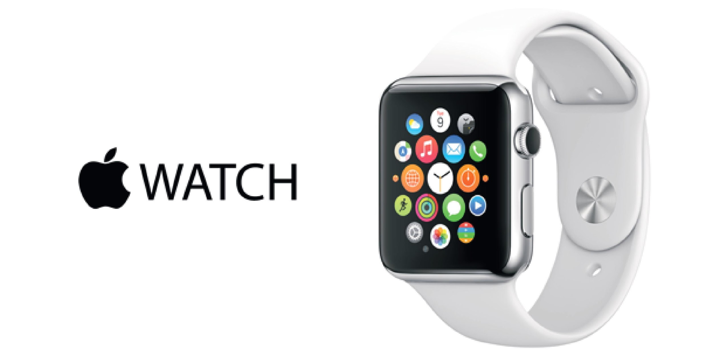
Apple watch
Applen uusin kello auttaa sinua pysymään ajan tasalla kaikista sinun sähköposteista ja tapahtumista.

